Slide 1
ИНИЦИАТИВЫ КОМИТЕТА ТУРИСТСКОЙ ОТРАСЛИ
Июнь, 2022 г.

Slide 2



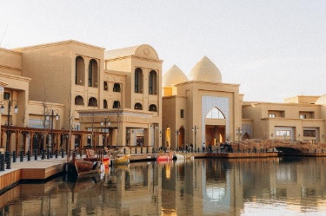
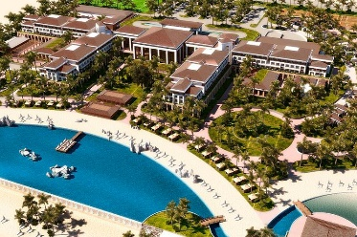
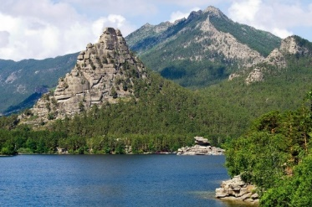
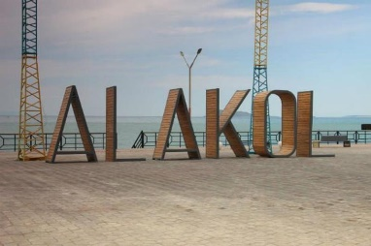

РАЗВИТИЕ ВНУТРЕННЕГО И ВЪЕЗДНОГО ТУРИЗМА
Показатели внутреннего туризма
Показатели въездного туризма
+ 5,5%
+ 13,4%
+ 54%
6440,6
+ 96,3%
- 33%
-261%
3501,4
1 783,6
2019 г.
2020 г.
2021 г.
Точки роста внутреннего туризма
+ 186%
+ 89%
+ 52%
+ 129%
+ 340%
Туркестан
Мангистау
Боровое
Алаколь (ВКО)
Баянауыл
Источник: Данные за январь-декабрь 2020-2021 годы от Бюро национальной статистики, stat.gov.kz

Slide 3





ЗАКОНОДАТЕЛЬНАЯ ОСНОВА
С 1 января 2022 года вступили в силу меры господдержки
15 тыс.тг
Субсидирование затрат туроператоров за каждого иностранного туриста
25%
Возмещение затрат по приобретению транспортных средств туристского класса
10%
Возмещение затрат при строительстве и
реконструкции туробъектов
10%
Возмещение затрат по строительству объектов придорожного сервиса
100%
Возмещение платы за детей по внутренним авиамаршрутам («KIDS GO FREE»)
83 тыс.тг
Ежемесячное субсидирование затрат по содержанию СГУ
25%
Возмещение затрат по приобретению горнолыжного оборудования
По 4-м мерам поддержки туротрасли – пересмотр срока приема заявок от субъектов бизнеса;
Барьеры выявленные по итогам региональных поездок
Трудовой Кодекс - привлечению сезонных работников для сезонных баз отдыха
Налоговый Кодекс – 590 статья, отмена платы за вход на территорию ГНПП для детей до 18 лет и сотрудников мест
Водный Кодекс – 66 статья, дополнить пункт 1 следующим основанием: «на месторождения лечебных вод для целей оздоровления».
Лесной Кодекс – 51 статья, перевод земель ГЛФ для целей, связанных со строительством туристских объектов

Slide 4

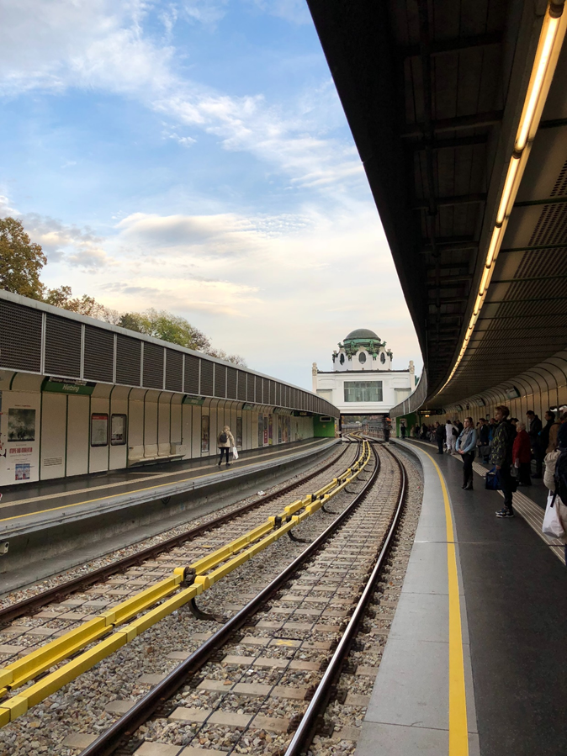
ТРАНСПОРТНАЯ ДОСТУПНОСТЬ (Авиа и ЖД)*
Необходимо увеличение авиарейсов по 14 внутренним направлениям
Необходимо увеличение ЖД-сообщения
по 8 внутренним направлениям
Рост турпотока составит
370 000 человек*
Рост турпотока составит
1,4 млн. человек*
Запущена пилотная Программа раннего резервирования мест для организованных групп туристов
Экономическая помощь в снижений стоимости авиатоплива
Запущены 2 дополнительных поезда Тальго на Алаколь
Удешевление
стоимости билетов
Данные регионов

Slide 5
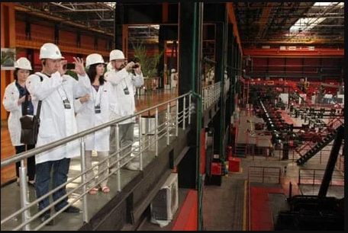





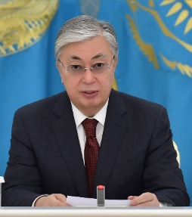

ПЕРСПЕКТИВНЫЕ ТУРПРОДУКТЫ: Промышленный туризм
ЭФФЕКТ ОТ ВНЕДРЕНИЯ:
Улучшение имиджа предприятий
Рост продаж предприятий в сфере промышленности, с/х и услуг
Формирование лояльности
к локальным брендам
Профориентация для молодежи
Создание новых турпродуктов
«Пора увлечения гуманитарными специальностями прошла, приоритет нужно отдать техническим профессиям. Предстоит взрастить новое поколение инженеров, промышленников.»
Начиная с ноября 2021 года ERG (ТОО Евразийская Группа) открыл туристический маршрут по промышленным предприятиям. Первый тур состоялся по Актюбинскому заводу ферросплавов

Slide 6
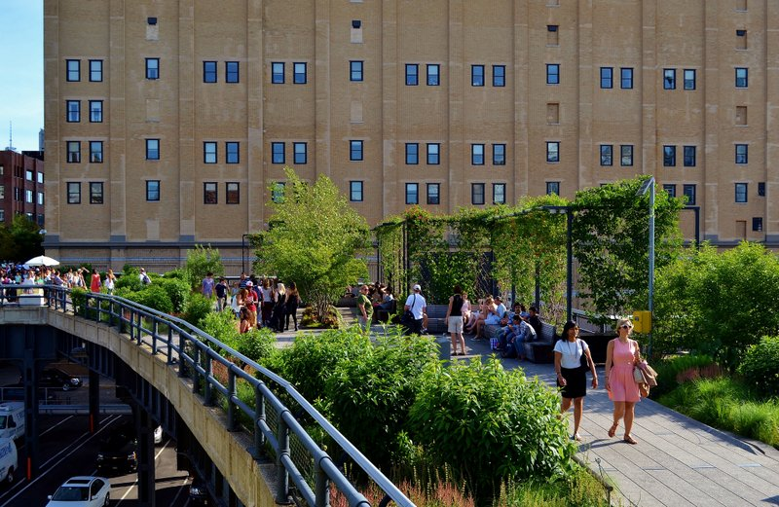







ПЕРСПЕКТИВНЫЕ ТУРПРОДУКТЫ: Развитие городских пространств
ЭФФЕКТ ОТ ВНЕДРЕНИЯ:
Комфорт местных жителей
Увеличение количества и разнообразия МСБ
Увеличение престижа городов
Рост налоговых поступлений за счет развития бизнеса
Создание благоприятной среды для креативной экономики
Повышение туристической привлекательности
«Еще один вопрос, который сильно волнует, если не сказать, раздражает, нашу общественность, особенно жителей столицы, – это строительство LRT.
У нас нет иного выбора, как пригласить отечественных и зарубежных архитекторов и урбанистов, которые определят возможные варианты использования данного проекта»
Постепенный переход к принципам устойчивого развития (ESG)

Slide 7










ДОРОЖНАЯ КАРТА ПО ФОРМИРОВАНИЮ НАЦИОНАЛЬНОГО ТУРИСТСКОГО ПРОДУКТА
Подписана между НПП, МКС и АО НК «KazakhTourism»
Мероприятия 2021 года
Мероприятия 2022 года
Масштабизация проекта
«Живые уроки»
Решение вопросов транспортной доступности туробъектов
Обучение по открытию
гостевых домов
Решение вопросов по подготовке кадров
Определение подходов по
коммерциализации ремесленничества
Открытие Центра ремесленников в г. Нур-Султан
Развитие приграничного туризма и инвентаризация туробъектов с последующей цифровизацией
Возобновление деятельности
лагерей и их инвентаризация
Определение подходов развития
городского туризма
Развитие устойчивого туризма

Slide 8
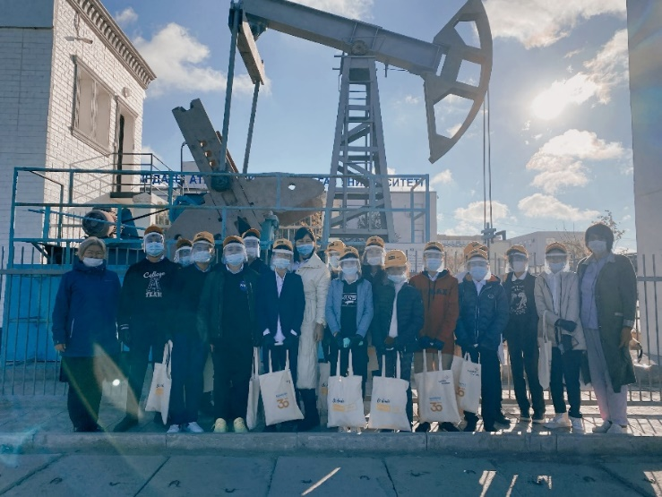
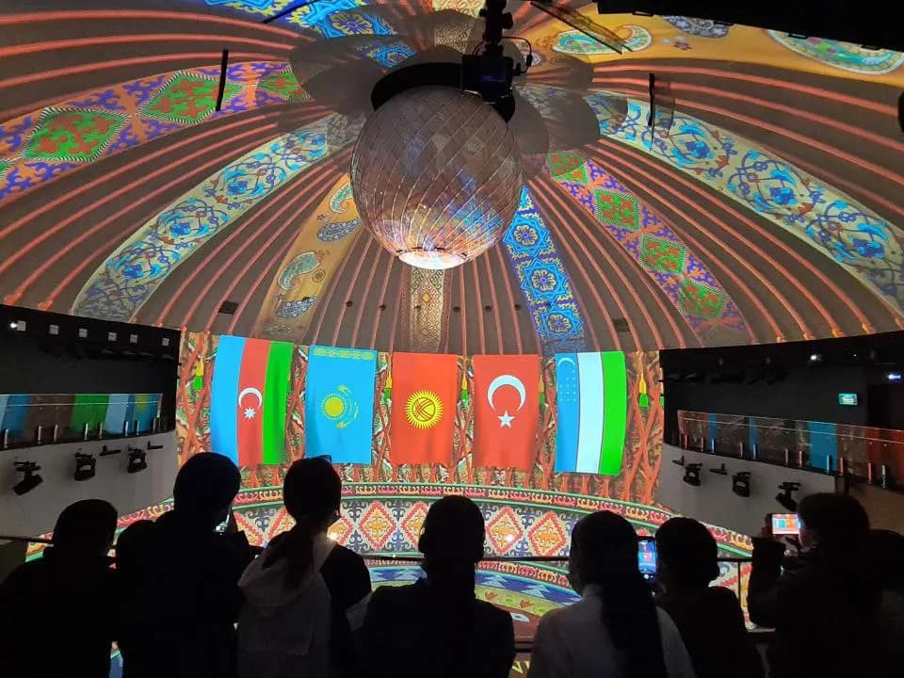
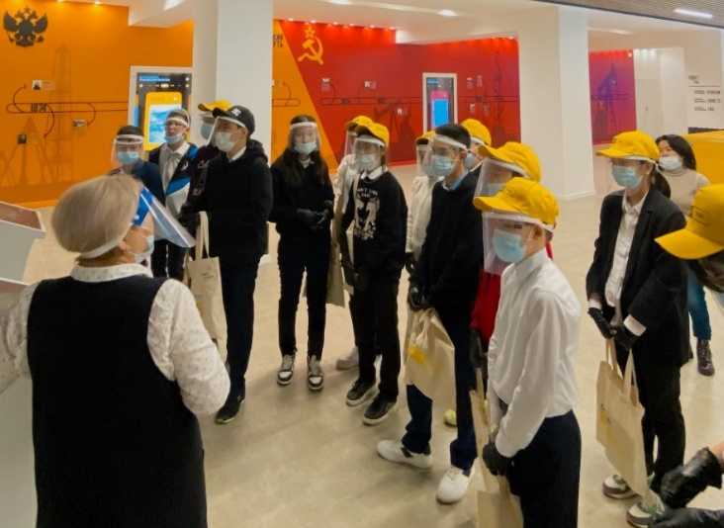
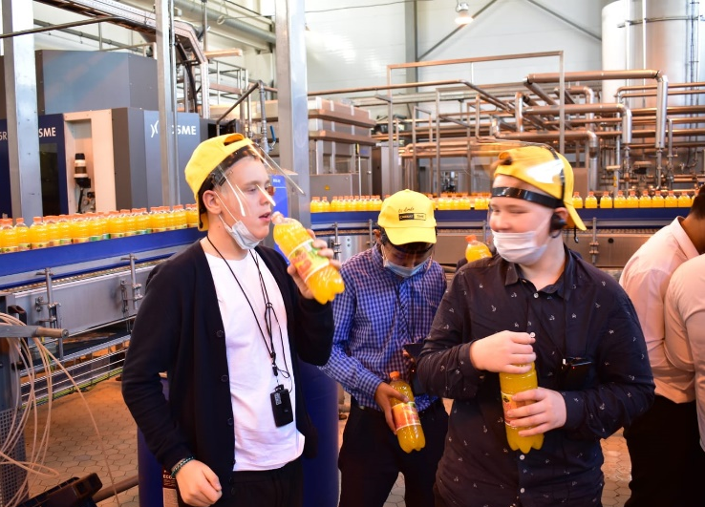

РЕАЛИЗАЦИЯ ПРОЕКТА «ЖИВЫЕ УРОКИ»
Что сделано:
1
Проведен пилот совместно
с АО «НК «KazakhTourism» в 14 регионах
2
Проведено обучение туроператоров
3
Составлено 38 экскурсий по всем регионам
Что требуется:
1
Активное вовлечение МОН в проект
2
Вовлечение всех регионов в проект
3
Проведение межрегиональных туров
Эффект
Качественная профориентация
Закрепление пройденного материала
Расширение кругозора школьников
Создание дополнительных возможностей для туррынка

Slide 9








ДОРОЖНАЯ КАРТА ПО РАЗВИТИЮ ЭКОЛОГИЧЕСКОГО ТУРИЗМА НА 2022 ГОД
Разработка, утверждение НПА и меры поддержки
Инфраструктура.
Подготовка кадров
Утверждение Положения по экотуризму
Цифровизация деятельности ГНПП
Актуализация и обновление национального стандарта СТ РК 2993-2017 «Туристские услуги. Экологический туризм. Общие требования».
Проведение семинаров по экотуризму для предпринимателей в сельской местности в развитых туристских дестинациях
Разработка рекомендаций для владельцев
гостевых домов по участию в проектах по
«зеленому финансированию»
Подготовка и повышение квалификации гидов для работы в ГНПП
Разработка рекомендаций по внедрению в РК приоритетных целей устойчивого развития
Разработка и утверждение стандарта маркировки туристских троп на территории ООПТ

Slide 10
СПАСИБО ЗА ВНИМАНИЕ

